Slide 1
I Gruppi Europei di Cooperazione Territoriale in Italia (GECT)
Organismi pubblici con l’obiettivo di facilitare e promuovere in particolare la cooperazione territoriale, compreso uno o più filoni di cooperazione transfrontaliera, transazionale e interregionale tra i suoi membri al fine di rafforzare la coesione economica, sociale e territoriale dell’Unione europea
Alcune caratteristiche:
soggetto di diritto pubblico
dotato di personalità giuridica
composto da enti territoriali/enti pubblici di Stati membri/terzi
la costituzione/adesione di altri soggetti è autorizzata dagli Stati membri secondo specifiche procedure

Slide 2
GECT: base giuridica
Il Regolamento (CE) 1082 del 5 luglio 2006, successivamente modificato dal Regolamento (UE) n. 1302/2013 del 17 dicembre 2013
La Legge 7 luglio 2009, n. 88 (Capo III)
il d.P.C.m. del 6 ottobre 2009

Slide 3
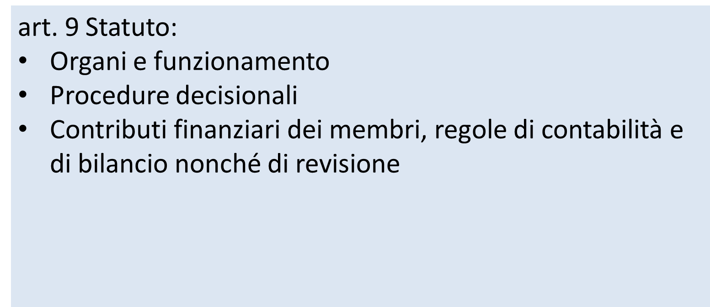
GECT: base giuridica
Il Regolamento (CE) 1082 del 5 luglio 2006, successivamente modificato dal Regolamento (UE) n. 1302/2013 del 17 dicembre 2013
art. 1 Natura
art. 4 Istituzione
art. 5 Acquisizione della personalità giuridica e pubblicazione nella Gazzetta Ufficiale
art. 8 Convenzione:
Denominazione e sede legale
Attività
Durata
Condizioni per lo scioglimento

Slide 4
Convenzione tra il Dipartimento per gli Affari Regionali e le Autonomie della Presidenza del Consiglio dei ministri e l’Istituto di Studi sui Sistemi Regionali, Federali e sulle Autonomie del Consiglio Nazionale delle Ricerche (ISSIRFA-CNR)
Finalità
approfondire la conoscenza delle forme giuridiche, organizzative e operative nonché buone pratiche, opportunità e criticità esistenti tra i GECT a partecipazione italiana.
individuare direttrici per una migliore performance operativa;
stimolare un percorso di scambio, confronto e maggiore conoscenza reciproca, tra i GECT sul territorio;
Criticità Attività
disallineamento tra normativa italiana e dell’Unione
basso riscontro delle esperienze operative dei GECT
Scarsa conoscenza dei GECT
proposta normativa per aggiornare la legge di riferimento italiana
contatti con i GECT e riscontri con questionari, interviste e seminari
elaborazione di una pubblicazione ed evento di presentazione dei risultati

Slide 5
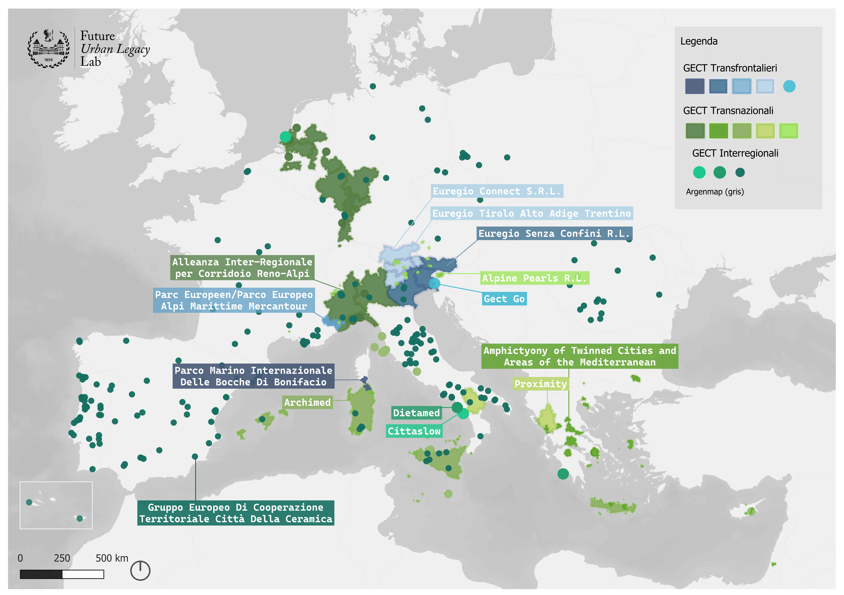
I 14 GECT a partecipazione italiana
Transfrontalieri
Euregio Connect S.R.L.
Euregio Tirolo Alto Adige Trentino
Euregio Senza Confini R.L.
GO
Parc Europeen/Parco Europeo Alpi Marittime Mercantour
Parco Marino Internazionale delle Bocche di Bonifacio
Transnazionali
Alpine Pearls
Amphictyony
Alleanza Inter-Regionale per Corridoio Reno-Alpi
Archimed
Proximity
Interregionali
Città della Ceramica
Cittaslow
Dietamed

